Slide 1
AUDITORÍA AMBIENTAL DE CUMPLIMIENTO A LAS BUENAS PRÁCTICAS ADAPTATIVAS REALIZADAS EN LAS UNIDADES DEMOSTRATIVAS PECUARIAS EN LA PARROQUIA DE PAPALLACTA
Ing. Tatiana Paredes V.
2015

Slide 2
ANTECEDENTES
IPCC define el cambio climático como: “la modificación de todos los componentes del sistema climático en comparación con los cambios históricos, atribuidos a causas antropogénicas y naturales que han generado un incremento de gases de efecto invernadero”.

Slide 3
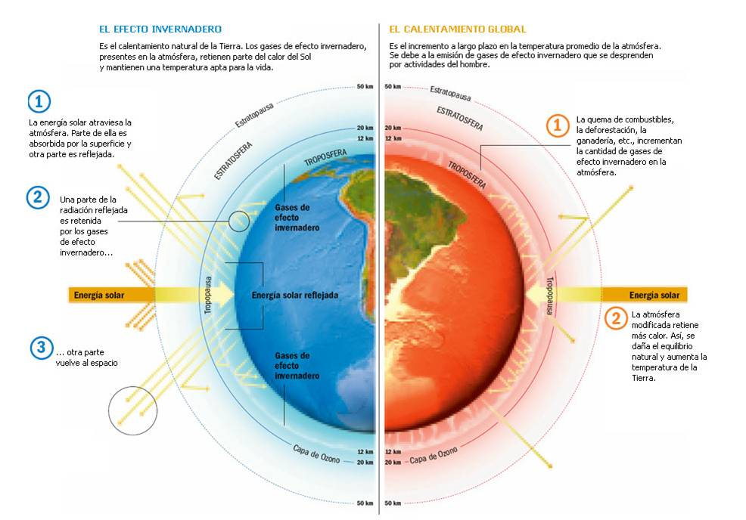
CO₂
CH₄
N₂O
Gases F
Fuente: IPCC, 2007
Notes:
A la Tierra llega una cantidad de radiación solar, de la cual parte es reflejada al espacio (aproximadamente 1/3) y el resto es absorbida por los componentes del sistema climático: atmósfera, hidrosfera, criosfera, litosfera y biosfera. Parte de las radiaciones absorbidas y emitidas por la Tierra quedan retenidas de forma similar a como sucedería en un invernadero, cuyo funcionamiento se basa en que el cristal que recubre las plantas deja pasar la radiación del Sol, y en cambio retiene la radiación emitida por el suelo y las plantas, creando un ambiente más cálido en el interior que en el exterior.
Así pues, como se muestra en el cuadro 1.3 la atmósfera es prácticamente transparente para la radiación procedente del Sol (principalmente en la parte visible de onda corta del espectro), pero no ocurre lo mismo para la radiación de onda larga que proviene del planeta. Esta última es Estos gases son conocidos como gases de efecto invernadero, y desempeñan un importante papel en el calentamiento de la atmósfera, ya que gracias a su existencia, la temperatura de la Tierra tiene un valor medio
global de unos 15ºC, esencial para la vida, en lugar de los -18ºC que tendría si estos gases no estuviesen presentes en la atmósfera. La energía procedente del Sol que penetra en la atmósfera, es absorbida y posteriormente emitida por los gases de efecto invernadero. De igual manera sucede con la superficie de la Tierra, pues ésta absorbe la energía calorífica que le llega del Sol remitiéndola posteriormente. La consecuencia de ambos fenómenos es su contribución al calentamiento global de la
atmósfera inferior absorbida por determinados gases presentes en la atmósfera

Slide 4
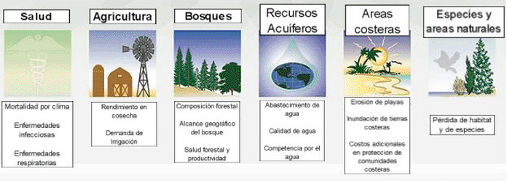
Potenciales Impactos de CC
Fuente: Cáceres, 2001

Slide 5
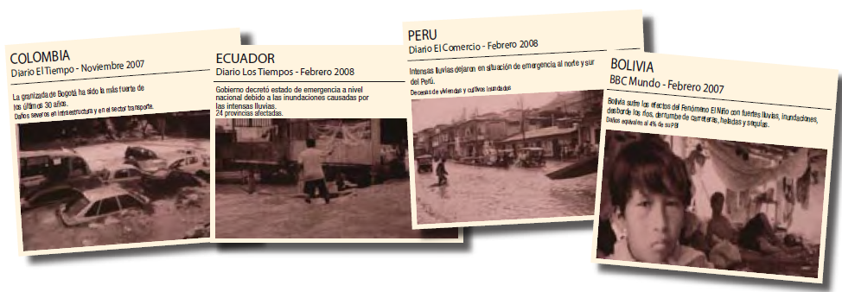
Situación Ecuatoriana ante el CC
Fuente: CAN, 2008

Slide 6
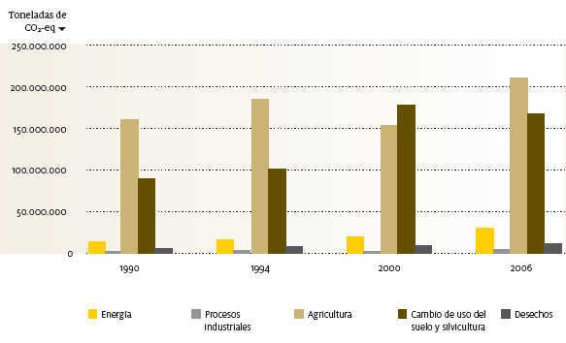
Situación Ecuatoriana ante el CC
Fuente: Segunda Comunicación Nacional sobre CC, 2010

Slide 7
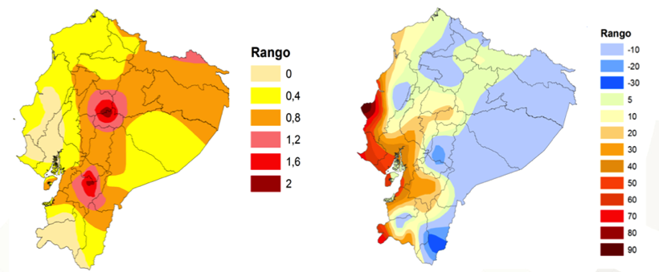
Evidencias de cc
Aumento de la temperatura media entre 1960-2006
Variación de la Precipitación Anual entre 1960-2006
Fuente: INAMHI 2008
Temperatura anual:
Aumento de la temperatura media anual en 0,8 °C de la temperatura máxima en 1.0 °C Provincias afectadas: Sur Cotopaxi, Tungurahia, Cañar, Azuay
La precipitación anual:
En promedio Ia precipitación anual se incrementó en un 33% en la Región Litoral y en un 8% Región Interandina
Notes:
Aumento de la temperatura en casi todo el país. Las provincias de la Sierra central y el oriente norte son las que tienen un incremento mayor casi de 1°C. y llega hasta los 2°C. Esmeraldas, Manabí y el Golfo de Guayaquil y El centro de la Amazoní han tenido un incremento de 0,4 -0,6. Al sur del país no se han registrado incrementos Loja
Desde 1960 hasta hoy las lluvias han aumentado en especial en la costa sur de Manabí, Guayas, Santa Elena y el Oro, mientras hay una reducción en Chimborazo y Azuay

Slide 8
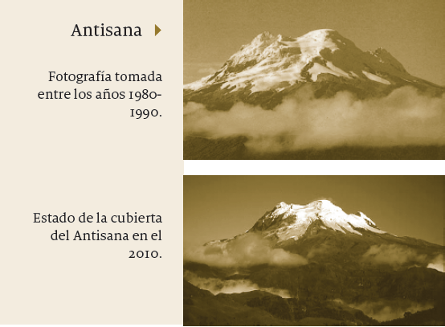
impactos de cc
Reducción de Glaciares
Fuente: Segunda Comunicación Nacional, 2010
Notes:
Antisana: Reducción de 30% de su cobertUra de hielo en 30 años.
Su zona terminal ha retrocedido aproximadamente 320 metros en 15 años (1994-2011) .

Slide 9
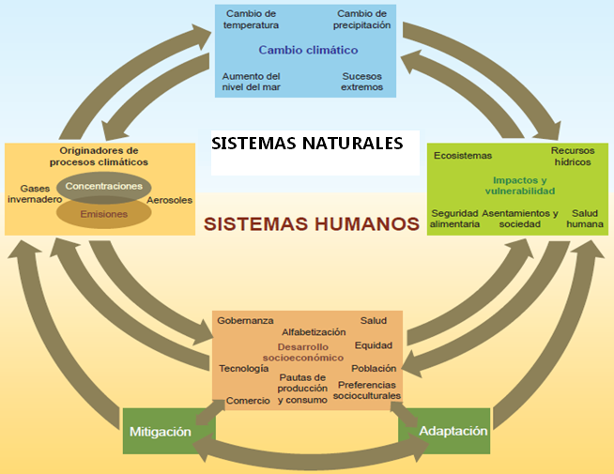
Impactos y respuestas del CC
Fuente: IPCC, 2007
Notes:
Marco esquemático representativo de los originantes e impactos antropógenos del cambio climático y de las respuestas a él, así como
de sus vínculos.
formular estrategias de respuesta realistas

Slide 10
Adaptación
(IPCC,2007)
"cualquier ajuste en los sistemas naturales o humanos en respuesta a estímulos climáticos reales o previstos y sus efectos”

Slide 11
Beneficios de la Adaptación
Aumentar la resiliencia al clima actual
Menor susceptibilidad a los impactos del CC
Aprovechar las oportunidades

Slide 12
Proyectos de adaptación en el Ecuador
Sector Agrícola
Sector Hídrico
Seguridad alimentaria
Glaciares
En respuesta a los impactos del cambio climático, cuatro proyectos emblemáticos de adaptación:
Proyecto GIDDACC
Proyecto PACC
Proyecto FORECCSA
Proyecto PRAA
Notes:
El Ministerio del Ambiente a través de la ejecución de varios proyectos promueve la importancia de las medidas de adaptación a la variabilidad climática, dicho ente institucional considera a dichas medidas como política de estado, las cuales se enfocan a “Garantizar los derechos de la naturaleza y promover un ambiente sano y sustentable, además tienen como objetivo “Reducir la vulnerabilidad social y ambiental ante los efectos producidos por procesos naturales y antrópicos generadores de riesgos .
En el Ecuador se destacan algunos sectores prioritarios para la adaptación al cambio climático, pero se recalca que el sector prioritario es la agricultura, ganadería y soberanía alimentaria

Slide 13
Prácticas adaptativas pecuarias
Planificación del Currículum de ECA
Ordenamiento de la UDP
Infraestructura Básica
Manejo de pastos
Manejo de ganado

Slide 14
Beneficios
Conservación del ecosistema de páramo
Disminuir la ganadería de altura
Disminuir la presión social hacia el páramo
Reducir la vulnerabilidad en medio de vida
Rentabilidad económica para usuarios

Slide 15
OBJETIVOS
OBJETIVO GENERAL
Realizar una auditoría ambiental de cumplimiento a las buenas prácticas adaptativas implementadas en las Unidades Demostrativas Pecuarias (UDP) para la reducción de la vulnerabilidad del páramo y el incremento de la resiliencia del sistema pecuario en la Parroquia de Papallacta.
OBJETIVOS ESPECÍFICOS
Verificar la implementación de buenas prácticas adaptativas en UDP en la Parroquia de Papallacta.
Comprobar si las actividades de cada práctica adaptativa, cumplieron con las regulaciones establecidas en el plan de finca.
Determinar indicadores de cumplimiento para cada práctica adaptativa pecuaria.
Examinar si la metodología de Escuela de Campo pecuaria (ECA) fue eficaz en la implementación de UDP.

Slide 16
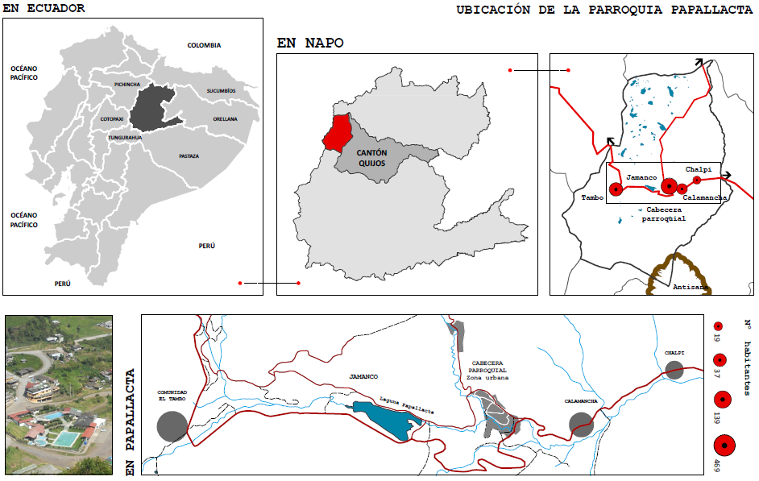
METODOLOGÍA

Slide 17
Unidades Demostrativas Pecuarias
Visita experimental a fincas
Aplicación del conocimiento teórico
Aplicación ECA
Aplicación ECA
Sra. María Elena Quilumba
Sra. Gladys Muriel
Previo al ordenamiento de UDP
Mejoramiento de finca
Identificación Problemas
Aplicación ECA
Sra. María Cachago
Sr. Fausto Manitio

Slide 18
Metodología
1. Fase de Preliminar
2. Fase de campo
3.Fase de auditoría de gabinete
4. Comunicación de resultados (informe final)

Slide 19
RESULTADOS
LÍNEA BASE
AMBIENTAL
Factor ambiental físico
Factor ambiental socioeconómico
MEDIDA ADAPTATIVA HUERTOS AGROECOLÓGICOS

Slide 20
RESULTADOS
AUDITORÍA DE CUMPLIMIENTO
Indicadores de cumplimiento
Implementación de las prácticas en UDP
Implementación de la línea estratégica 4 del PDOT
Evaluación de eficacia de ECA

Slide 21
Indicadores de cumplimiento
72%
96%
72%

Slide 22
Cumplimiento de la implementación de prácticas adaptativas pecuarias en UDP
retraso de cumplimiento de actividades que no afectó drásticamente la realización de las ECAS subsiguientes
PRÁCTICAS
- Ordenamiento,
- Infraestructura,
- Manejo de pastos
- Manejo de ganado
PRÁCTICAS
- Ordenamiento,
- Infraestructura,
- Manejo de pastos
- Manejo de ganado
Correcciones respectivas
Cumplió el criterio en todas las UDP
Primera visita
Óptimo deseado
Funcionaban operativamente
Segunda visita

Slide 23
Implementación de la línea estratégica 4 del PDOT
"Producción agroecológica, pecuaria y soberanía/seguridad alimentaria.".
El objetivo estratégico: Fortalecer y vincular la producción pecuaria y agroecológica al sistema turístico, haciéndola además resiliente a los impactos del cambio climático.
La política 4 Incentivar sinergias para la sostenibilidad, continuación y fortalecimiento de las acciones orientadas a la aplicación de prácticas y medidas adaptativas en huertos agroecológicos familiares y otras prácticas adaptativas en el sector agropecuario
La estrategia 4 Brindar sostenibilidad a los procesos de adaptación del sector agropecuario iniciados previamente en la parroquia.
La meta Al año 2013 al menos 75 huertos agroecológicos implementan prácticas resilientes ante los efectos de las heladas, y se desarrollan prácticas adaptativas al cambio climático en fincas demostrativas de la Parroquia (sector pecuario).

Slide 24
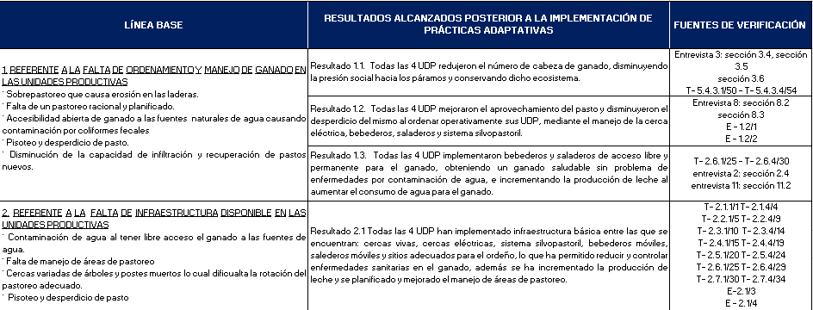
Evaluación de eficacia de ECA

Slide 25
Evaluación de eficacia de ECA
Objetivos del Plan de Finca
1 Promover la adaptación de prácticas ambientales sostenibles y replicables a nivel de Unidades Productivas Pecuarias, en los sistemas ganaderos de la Parroquia Papallacta, como medidas de adaptación al cambio climático.
2. Diseñar e implementar participativamente 21 unidades de aprendizaje pecuario a través de la metodología de las Escuelas de Campo con Agricultores/as, considerando el ciclo de una unidad pecuaria, las medidas de adaptación al cambio climático y los principios de sostenibilidad de las mismas.
3. Fortalecer las capacidades de los ganaderos de la Parroquia Papallacta para adaptarse a la variación del cambio climático a través de medidas a implementarse en las unidades pecuarias de aprendizaje.

Slide 26
CONCLUSIONES
La auditoría constató que al implementar buenas prácticas adaptativas en el sistema pecuario se conserva el ecosistema de páramo en la Parroquia de Papallacta, debido a que dichas prácticas evitaron que los ganaderos dirijan el hato a las zonas de altura del páramo, disminuyendo así, la presión social hacia los páramos.
Se verificó que se implementó 5 prácticas adaptativas: Planificación del currículum de la ECA, Ordenamiento de la UDP, Infraestructura básica, Manejo de pasto y Manejo de ganado, en las UDP fuente de estudio.

Slide 27
CONCLUSIONES
Se comprobó que de 48 actividades auditadas, 29 cumplieron totalmente las regulaciones establecidas en el plan de fin, 18 cumplieron parcialmente y un aspecto no fue aplicable a la situación actual. Todas las actividades adaptativas disminuyeron el impacto de compactación del suelo y la contaminación por metano, ocasionada por la ganadería de altura.
Se determinó 5 indicadores de cumplimiento para cada una de las 5 prácticas adaptativas pecuarias implementadas en la parroquia de Papallacta.

Slide 28
CONCLUSIONES
Los resultados alcanzados posteriores a la implementación de las prácticas demostrativas pecuarias, demostraron que la metodología utilizada, ECA fue eficaz debido a que todos los objetivos establecidos en el plan de finca se cumplieron al finalizar el Proyecto.
Los propietarios de las UDP en estudio, incrementaron su conocimiento sobre el cambio climático y sus impactos en los medios de vida pecuarios de la Parroquia de Papallacta.
En el PDOT de Papallacta se ha tranversalizado la variable climática permitiendo gestionar desde el gobierno local el apoyo a proyectos para enfrentar los impactos de cambio climático en la parroquia de Papallacta.

Slide 29
CONCLUSIONES
Se mejoró el aprovechamiento del pasto y disminuyó el desperdicio del mismo al ordenar operativamente sus UDP mediante el manejo de la cerca eléctrica, bebederos, saladeros y sistema silvopastoril.
La producción de leche aumentó toda vez que las UDP mantengan el ordenamiento de la finca. Todas las UDP tienen un promedio de leche superior a 4.5 litros por vaca día. Siendo el promedio menor 4.78 y el promedio mayor 11.39 litros por vaca día.
Se descartó machos improductivos, así como hembras con defectos e improductivas. El ganado descartado se reemplazó por vacas productoras de leche o vaconas de ganado lechero en las UDP en estudio.

Slide 30
Recomendaciones
Para evitar retrasos en la planificación e implementación del Proyecto, se debe considerar óptimamente: el tiempo de realización las actividades de campo, el contenido técnico, la realidad parroquial y el tipo de participación de la población.
Cuando se entregue nueva infraestructura para fortalecer el ordenamiento de la UDP, se deberá reforzar la asistencia técnica de ECOPAR, MAE, MAGAP y otras instituciones en territorio, con la finalidad de acelerar el tiempo de implementación y asesorar al propietario de la UDP sobre las particularidades del proceso.

Slide 31
Recomendaciones
Realizar seguimiento continuo a las actividades de todas las prácticas adaptativas pecuarias implementadas en las UDP, en especial en la actividad “cero pastoreo por 4 meses” que se realizó una vez sembrada la superficie de la finca con mezcla forrajera nueva.
Fortalecer la capacitación y supervisión técnica por parte de ECOPAR en el correcto llenado de registros y empleo de los mismo, recomendación que se extiende a todas las unidades demostrativas pecuarias.
A los propietarios de las UDP se sugiere realizar un manejo de la pradera de forma periódica, realizando cortes de igualación, esparcimiento de estiércol, resiembras de pasto y manejo adecuado del pastoreo. La finalidad es disponer una producción de pastos permanentes y en cantidades ideales.

Slide 32
PERSPECTIVAS FUTURAS
Desarrollar proyectos que evalúen el proceso adaptativo a mediano y largo plazo con el fin de comprobar cuantitativamente si las prácticas adaptativas son sostenibles o no.

Slide 33
AGRADECIMIENTOS
Ing. Jorge Núñez Jara, Técnico Nacional – PRAA.
Ministerio del Ambiente del Ecuador, Subsecretaría de Cambio Climático.
Ing. Vinicio León, Técnico – ECOPAR.
Ganaderos de Papallacta

Slide 34
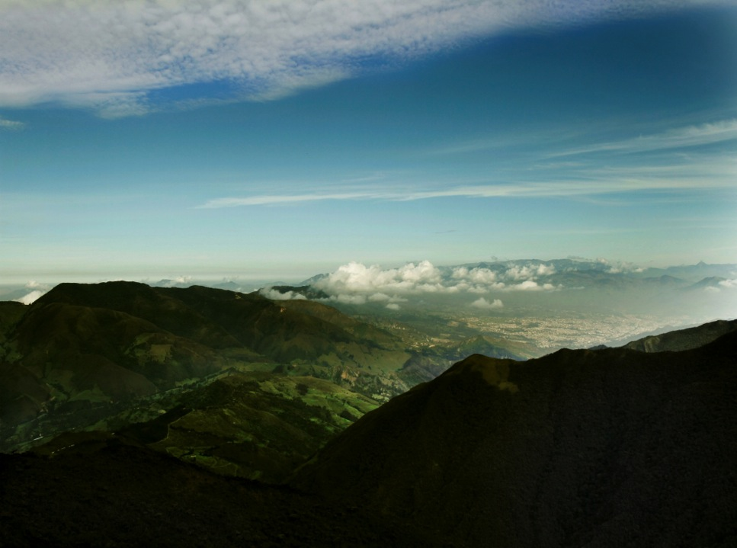
GRACIAS
tatiana.paredes@ambiente.gob.ec
ec.05.03.2014.11:00

Slide 35
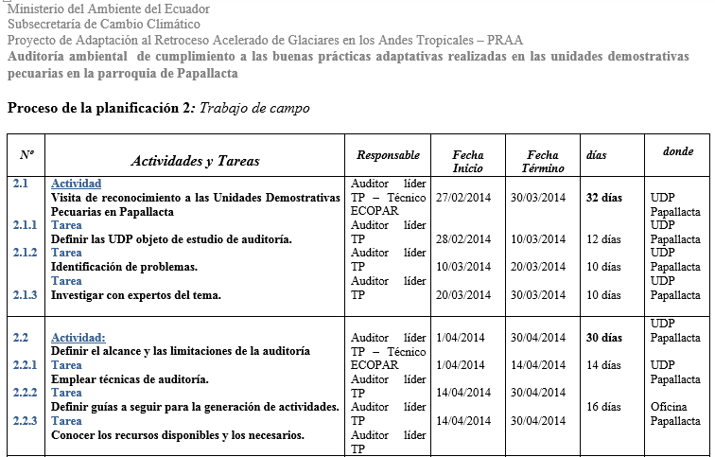

Slide 36
EVALUACIÓN DE CUMPLIMIENTO
EVALUACIÓN DE IMPLEMENTACIÓN DE PRÁCTICAS EN UDP
Criterios del plan de finca y PDOT
NA
INDICADORES DE CUMPLIMIENTO
EVALUACIÓN DE EFICACIA DE “ECA”
Evaluar cumplimiento de objetivos del plan de finca
% de actividades i/p
NC-
NC+
C
Resultados
Compara línea base con resultados post implementación
HALLAZGOS
PAPELES DE TRABAJO

Slide 37
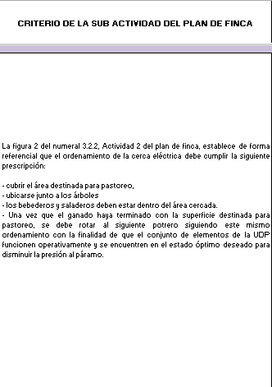

Slide 42
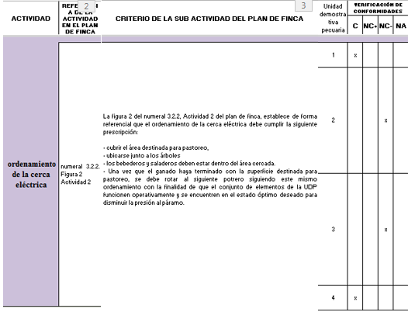

Slide 43
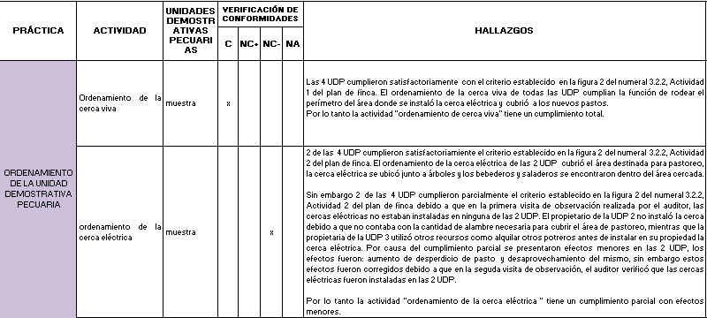
Ordenamiento de la cerca con alambre de púa
X
Ordenamiento de pastos y leguminosas
X
Ordenamiento delsistema silvopastoril
X
Ordenamiento de bebederos móviles
X
Ordenamiento de saladeros móviles
X

